Slide 1
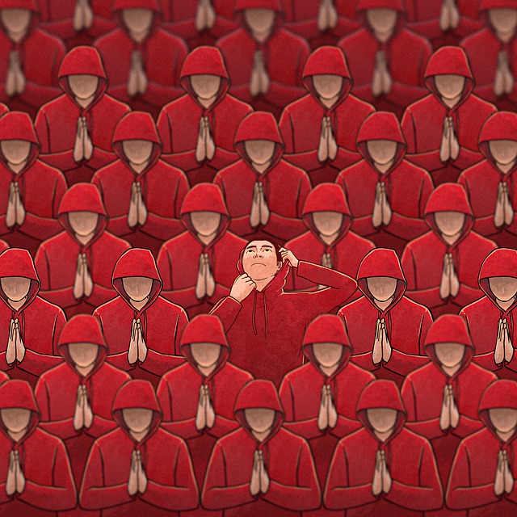
FI3 (LOPS 2021)
Poliittiset ihanteet
Lähde: Pixabay (CC0)

Slide 2

Lilliputtien maa
FI3 (LOPS 2021)
Lähde: Unsplash (CC0)
Ohjenuorana Lilliputtilandiassa oli Seniorin teos Utopiavaltio, jossa hahmoteltiin uusi ihanneyhteiskunta. Kirjan mukaan valtion johtoon pitäisi asettaa kaikkein viisaimmat yksilöt. Kaikille ihmisille löytyisi oma paikka yhteiskunnasta sen mukaan, mikä oli heidän vahvuutensa.
Nuoriso piti tätä utopiaa dystopiana.

Slide 3


Mitä poliittiset ihanteet ovat?
FI3 (LOPS 2021)
Ideologialla tarkoitetaan toimintaa ohjaavaa aatejärjestelmää.
Ideologiat voivat olla tietoisesti filosofisen teorian avulla rakennettuja tai syntyneet ikään kuin itsestään.
Kulttuurinen hegemonia perustuu ideologiaan ja on ideologista siinä kuin vaihtoehdotkin.
Utopiat ja dystopiat perustuvat ideologioihin.

Slide 4
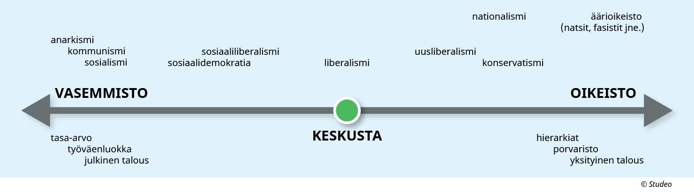
FI3 (LOPS 2021)
Ideologioita voi luokitella monella jatkumolla

Slide 5
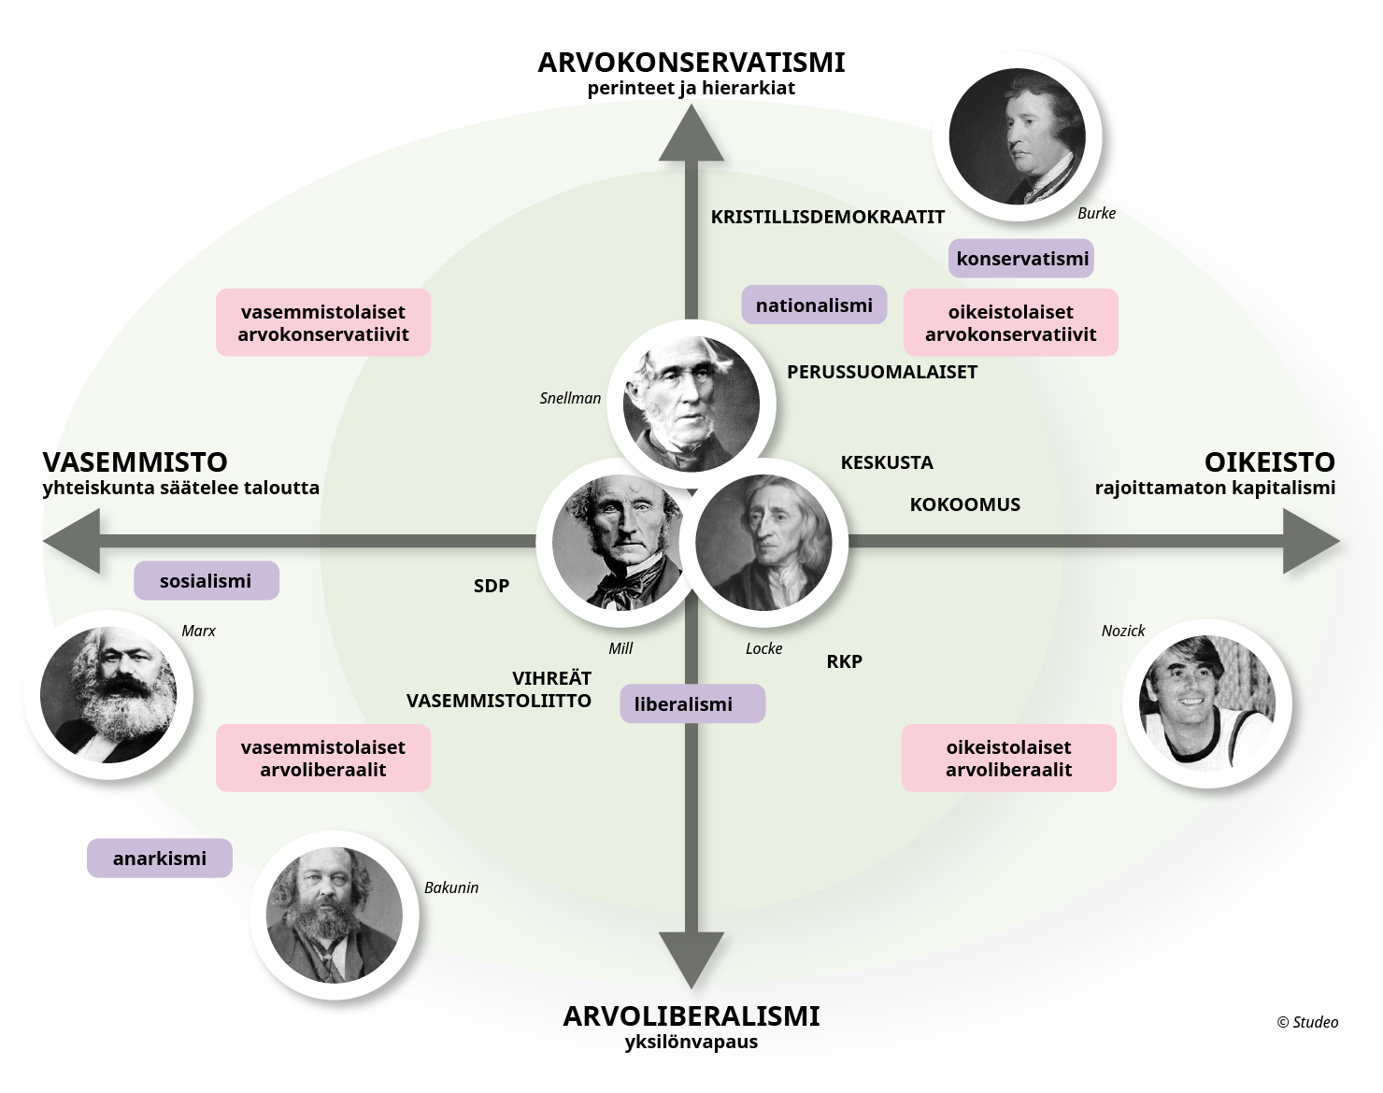
FI3 (LOPS 2021)
NOLANIN KARTTA

Slide 6
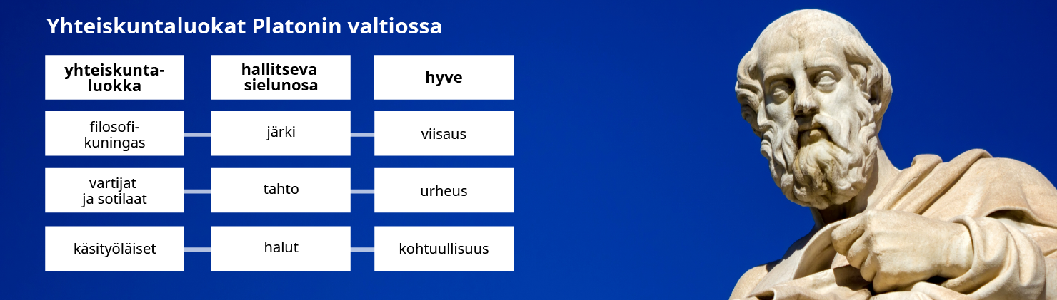
Platonin Valtio on filosofian historian kuuluisin utopia
FI3 (LOPS 2021)

Slide 7

Liberalismi
FI3 (LOPS 2021)
Vapausaate
Klassinen liberalismi syntyi talouden muuttuessa uudella ajalla.
Liberalisti voi korostaa yksilön vapautta, vapausoikeuksia kuten sananvapautta, talouden ja elinkeinonharjoituksen vapautta tai näitä kaikkia.
Lähde: Pixabay (CC0)

Slide 8
FI3 (LOPS 2021)
Liberalismia on monta lajia
KLASSINEN LIBERALISMI
talouden ja yksilön vapaudet ja oikeudet
ARVOLIBERALISMI
yksilön vapaus tehdä omia valintoja valtion puuttumatta
TALOUDELLINEN LIBERALISMI
UUSLIBERALISMI
SOSIAALILIBERALISMI
Positiiviset vapaudet
LIBERTARISMI:
negatiiviset vapaudet

Slide 9
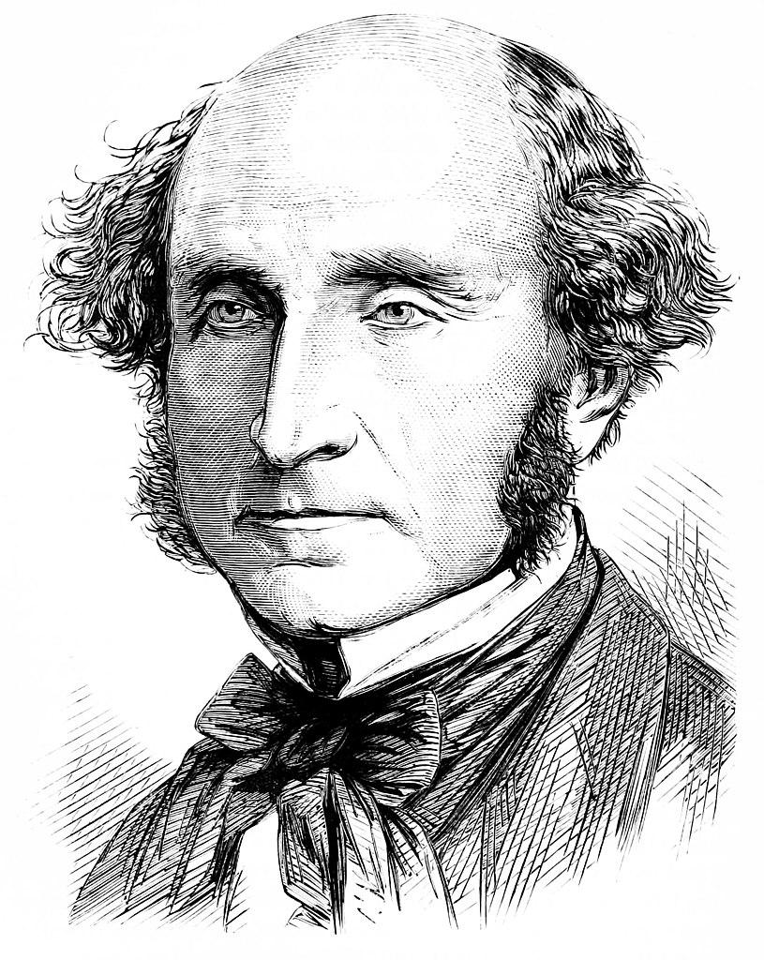

FI3 (LOPS 2021)
Lähde: Wikimedia Commons (CC0)
Millin vahinkoperiaate
Yksilön vapautta saa rajoittaa, jos se uhkaa muiden vapauksia.

Slide 10
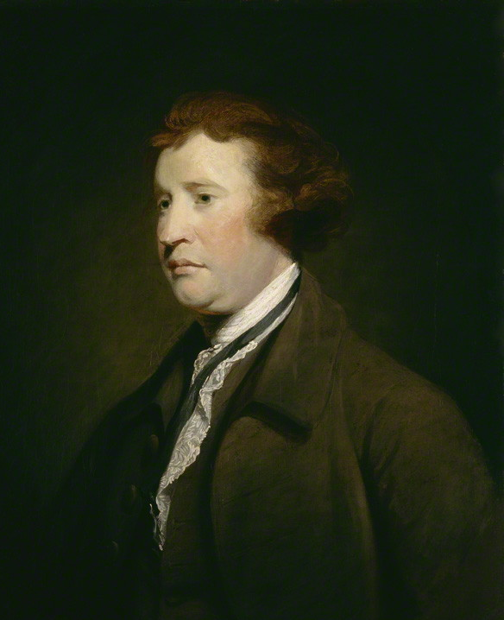
FI3 (LOPS 2021)
Konservatismi
Säilyttämistä arvostava ideologia, tärkeintä perinteisten arvojen ja hierarkioiden puolustaminen.
Voi olla status quon arvostusta, paluuta takaisin menneisyyteen tai kuviteltuun ihanteelliseen menneisyyteen tai varovaisuutta yhteiskunnan uudistamisessa.
Burke: Evoluutio, ei revoluutiota eli hidas muutos on paras, hyvää ei tarvitse uudistaa.
Subsidiariteetti- eli läheisyysperiaate: Yhteiskunnalliset päätökset pitäisi tehdä mahdollisimman lähellä ihmistä ja välttää keskusvaltaa ja byrokratiaa.

Slide 11

FI3 (LOPS 2021)
Nationalismi
Lähde: Pixabay (CC0)
Kansallisuusaate
Nationalismi ei ole pelkkää kansalliskiihkoa.
Tavoitteena voi olla luoda uusi kansallisvaltio.
Ajatus muuttumattomista kansakunnista on essentialismia.
Muotoja: liberaalinationalismi, etnonationalismi, vähemmistöetnonationalismi.

Slide 12

FI3 (LOPS 2021)
Kansallissosialismi ja fasismi
Lähde: Pixabay (CC0)
Äärioikeistolaisia, totalitaristisia aatteita
Demokratian vastaisia liikkeitä
1900-luvun diktaattorit Hitler ja Mussolini ihannoivat sotaa.
Natsismi oli myös antisemitististä ja rasistista sekä laajasti ihmisoikeuksien vastaista.
Keskitysleireillä kuoli miljoonia omia ja valloitettujen alueiden kansalaisia.
Holokausti tarkoittaa ennen kaikkea juutalaisten kansanmurhaa.

Slide 13

FI3 (LOPS 2021)
Sosialismi
1) taloudellinen järjestelmä ja 2) ideologia, tavoitteena taloudellinen tasa-arvo.
Työväenliike on pyrkinyt parantamaan työväestön ja köyhälistön asemaa.
Sosiaalidemokratia pyrkii demokratian kautta kohti suurempaa tasa-arvoa.
Kommunistit pyrkivät kokonaan eroon kapitalismista.
Marx uskoi proletariaatin (työväestön) vallankumoukseen.
Sosialistisissa vallankumouksissa mm. Neuvostoliitossa ja Kiinassa otettiin tuotantovälineet valtion haltuun, ja valta siirtyi kommunistiselle puolue-eliitille.
Lähde: Pixabay (CC0)

Slide 14
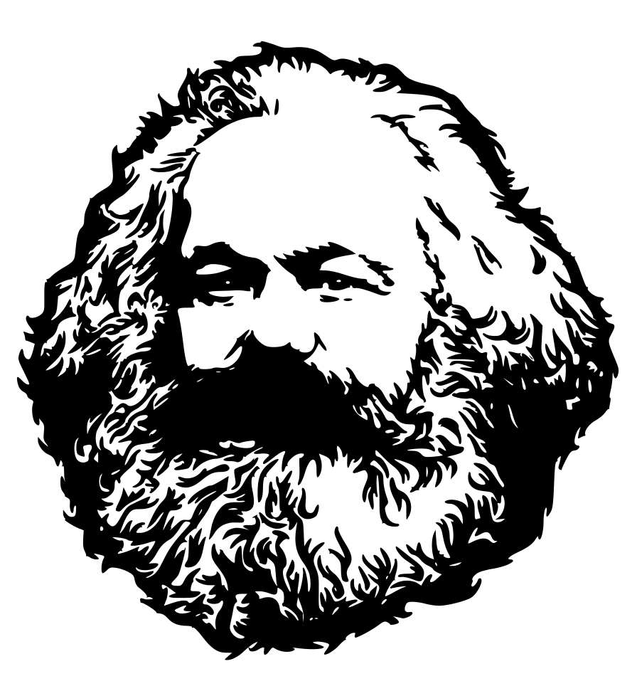
Marxin käsitys yhteiskunnan rakenteista
FI3 (LOPS 2021)
Lähde: Pixabay (CC0)
Ylärakenteet
Aatteet, uskonnot, filosofia, kulttuuri, ideologiat, viihde, taide
Alarakenteet
Tuotantovälineet, talous, omistussuhteet

Slide 15
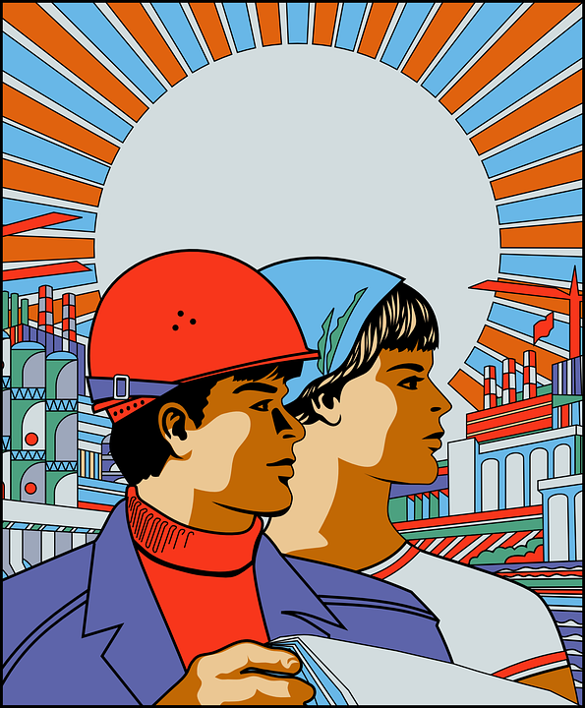
FI3 (LOPS 2021)
Lähde: Pixabay (CC0)
Kommunistinen utopia
tuotantovälineet valtiolle
proletariaatin diktatuuri
luokkataistelu ja riisto lakkaavat
tasa-arvo ja solidaarisuus toteutuisivat.
”Jokaiselta kykyjensä mukaan, jokaiselle tarpeidensa mukaan.”

Slide 16

FI3 (LOPS 2021)
Anarkismi
Anarkismi on aatesuunta, joka korostaa yksilöiden välistä yhteisöllisyyttä, mutta myös täydellistä yksilöiden vapautta muiden vallasta,
Ei johtajia, ei hallintoa
Monia suuntauksia:
    anarkoindividualismi
    anarkososialismi ja anarkosyndikalismi
    anarkokapitalismi
    väkivallan hyväksyvät ja pasifistiset anarkistit.
Lähde: Pixabay (CC0)

Slide 17

FI3 (LOPS 2021)
Lähde: Pixabay (CC0)
Kuuluisia anarkisteja
Pierre Joseph Proudhon (1809–1865) käytti ensimmäisenä sanaa anarkisti.
Mihail Bakunin (1814–1876) halusi hävittää valtion.
Emma Goldman (1869–1940) oli feministi, sodanvastainen ja teki pesäeron bolshevismiin.
Leo Tolstoi oli pasifistinen anarkistikristitty, joka korosti Vuorisaarnaa.

